Slide 1
5.4. Ρυθμοί έργου
5.6. Έργο και ενέργεια: οι δυο όψεις του ίδιου νομίσματος

Slide 2
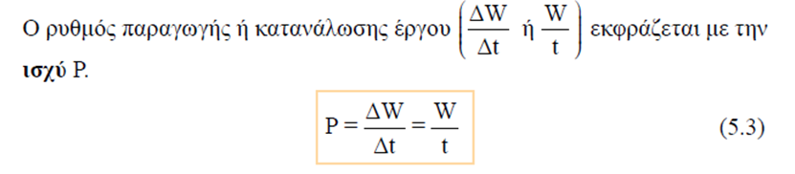

Slide 3
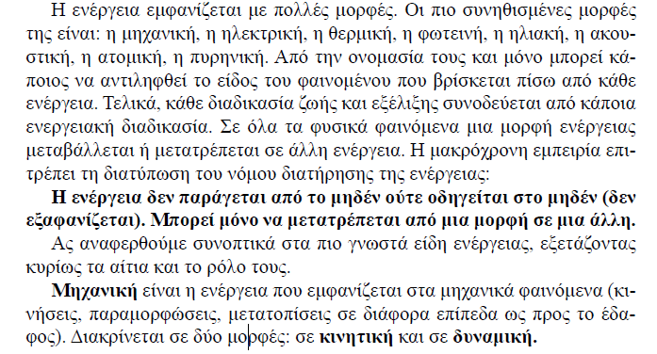
5.6. Έργο και ενέργεια: οι δυο όψεις του ίδιου νομίσματος

Slide 4
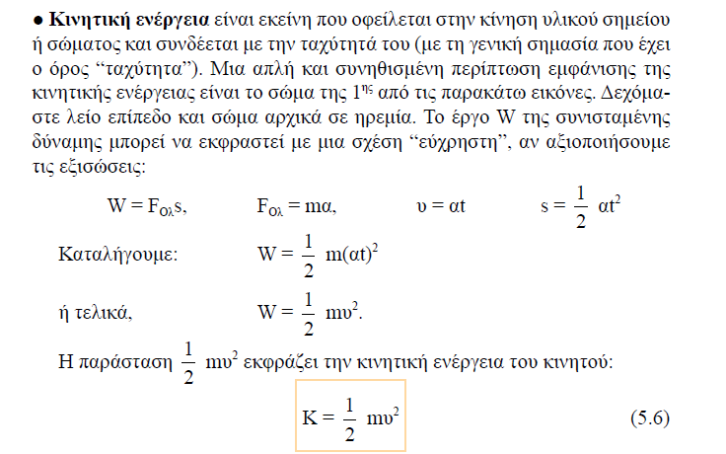

Slide 5
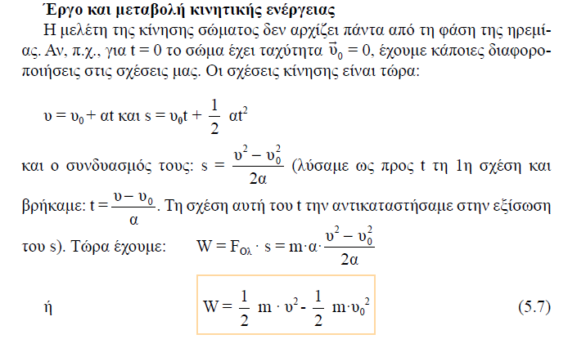

Slide 6
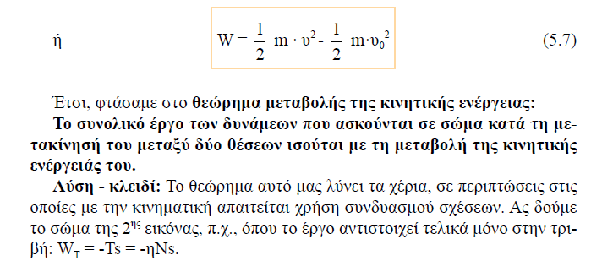

Slide 7
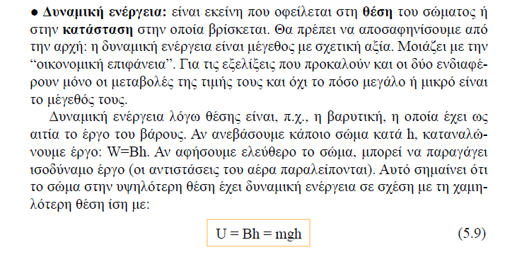

Slide 8
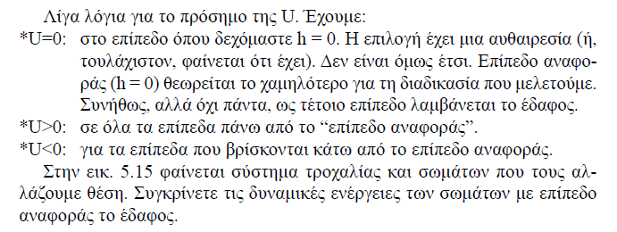

Slide 9
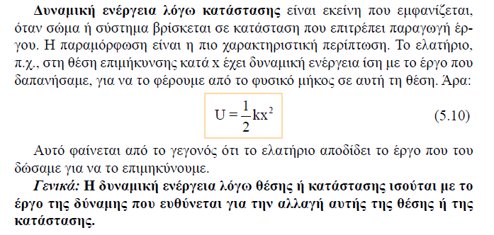

Slide 10
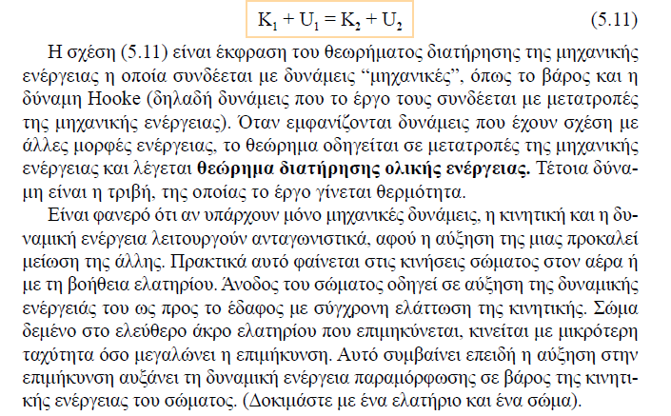
Αμοιβαίες μετατροπές κινητικής και δυναμικής ενέργειας

Slide 11
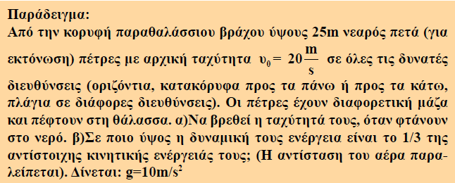
α) Εφαρμόζοντας την αρχή διατήρησης της μηχανικής ενέργειας, γράφου-
με για το αρχικό σημείο 1 και για το τελικό 2: K1+U1 = K2+U2.

Slide 12
